Slide 1
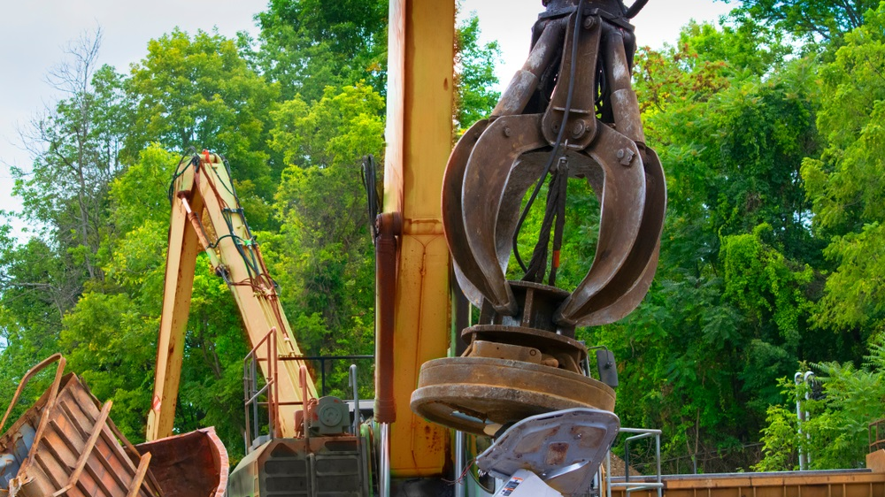
Leictreamaighnéadas

Slide 2
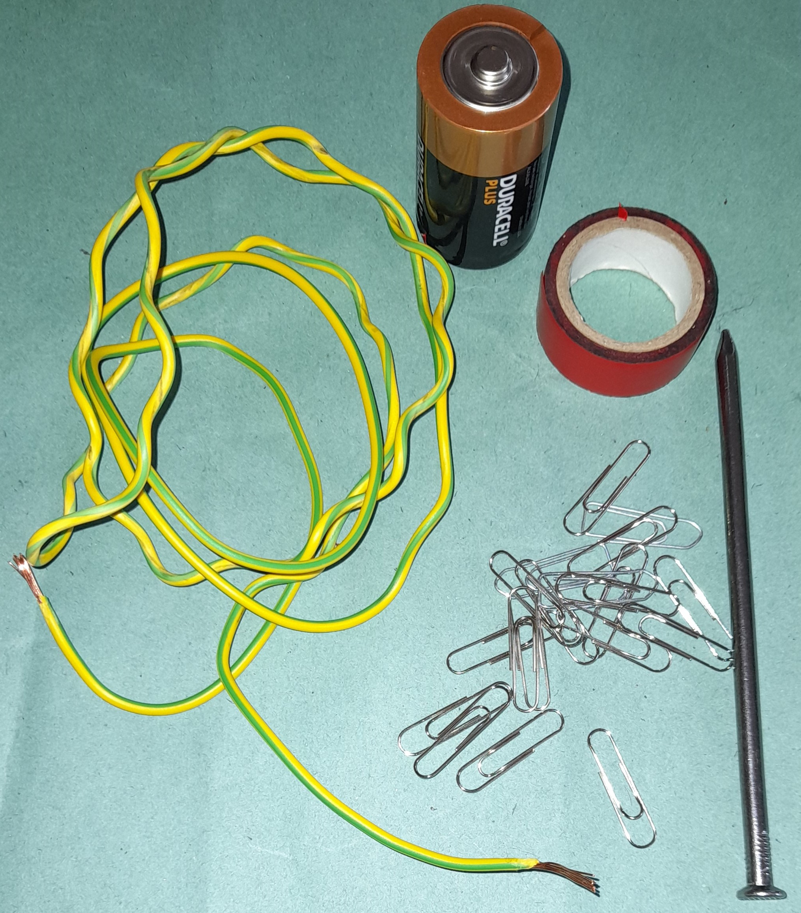
Tairne iarainn nó cruach (15 cm)
Sreang leictreach (1 m)
Fáiscíní páipéir déanta as miotal
Téip leictreach
Cadhnra D
Do dhúshlán!
Fáiscíní páipéir a ardú gan teagmháil leo
Bailigh an trealamh atá le feiceáil sa phictiúr ar chlé.
Úsáid an trealamh chun na fáiscíní páipéir a ardú ón mbord gan teagmháil leo.

Slide 3
An bhfuil aon tuairim agat conas é sin a dhéanamh?
An féidir leat smaoineamh ar aon rud a chuideodh leat fáiscíní páipéir miotail a ardú ón mbord gan teagmháil leo?

Slide 4
Maighnéad!
Tarraingíonn maighnéid cineálacha áirithe miotal chucu féin gan teagmháil leo, cruach agus iarann, mar shampla. Maighnéadas a thugtar ar an bhfórsa seo.

Slide 5
Dá mbeadh maighnéad agat, mar sin, bheifeá in ann na fáiscíní páipéir a ardú ón mbord gan teagmháil leo. An bhfuil maighnéad le fáil sa trealamh atá agat don turgnamh seo?
Tástáil an tairne le déanamh cinnte nach maighnéad é.
Leictreamaighnéad a dhéanamh!
Céard is féidir a dhéanamh anois, mar sin?

Slide 6
Leictreamaighnéid
Tá! An cadhnra! Anois, an bhfuil a fhios agat cén bealach le leictreachas a chur ag gluaiseacht ón gcadhnra tríd an tsreang go dtí an tairne?
Is féidir leictreamaighnéad a dhéanamh ach leictreachas a sheoladh trí shreang leictreach atá casta thart ar phíosa iarainn nó cruach.
An bhfuil foinse leictreachais ar bith sa trealamh, meas tú?
Gheobhaimid amach ar an gcéad sleamhnán eile.

Slide 7
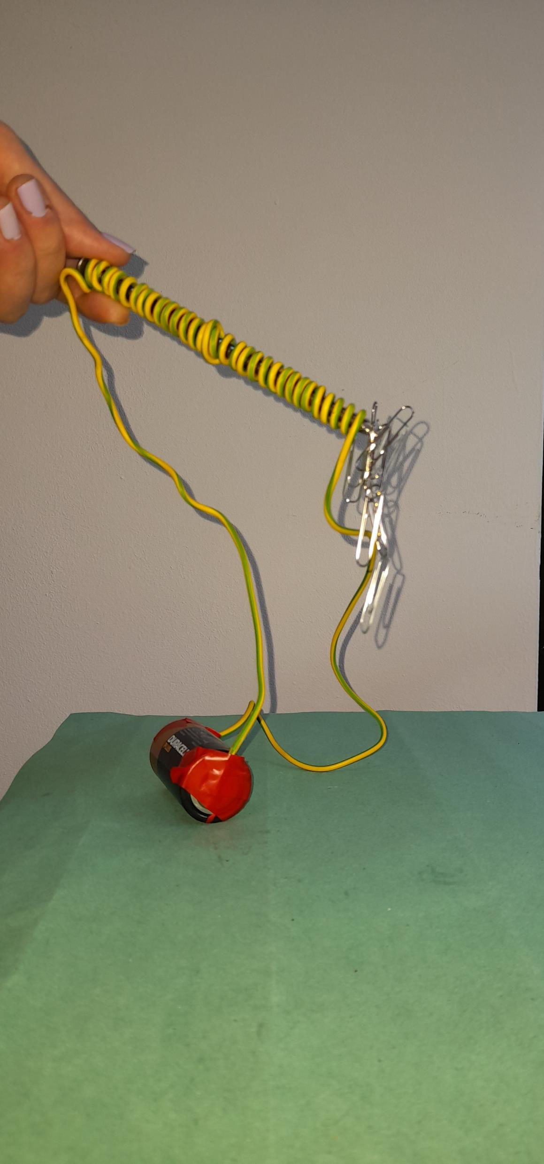
Turgnamh: Leictreamaighnéad a dhéanamh
Cas an tsreang timpeall an tairne san aon treo amháin. Ní mór di a bheith teann.
Fág timpeall 20 cm den tsreang gan chasadh ag an mbarr agus ag an mbun.
Greamaigh bun agus barr na sreinge den chadhnra leis an téip.
Mar go bhfuil leictreachas ag gluaiseacht ón gcadhnra tríd an tsreang agus leictreamaighnéad déanta den tairne mar thoradh air sin.
Tá leictreamaighnéad déanta anois agat!
Anois, féach an féidir leat an tairne a úsáid chun na fáiscíní páipéir a ardú ón mbord.
Is féidir! Cén fáth, meas tú?

Slide 8
Nuair is féidir le leictreachas gluaiseacht amach ó chadhnra agus isteach ann arís, bíonn ciorcad slán ann, mar atá againne anseo.
Titfidh na fáiscíní páipéir! Má bhíonn briseadh sa chiorcad ní bheidh aon sreabhadh leictreachais ann agus caillfidh an leictreamaighnéad a chumhacht.
Cad a tharlóidh, meas tú, má bhristear an ciorcad?
Cliceáil ar an nasc seo thíos chun féachaint ar fhíseán faoin tslí le leictreamaighnéad a dhéanamh:
https://www.youtube.com/watch?v=Ci2623r-nb0

Slide 9
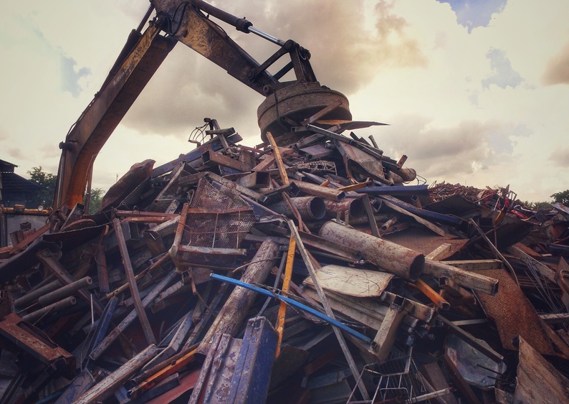
Úsáidtear leictreamaighnéad mar gur féidir é a mhúchadh nuair nach mbíonn sé de dhíth. Cuirtear an leictreamaighnéad ar siúl chun an dramh-mhiotal a ardú. Nuair atáthar ag iarraidh an dramh-mhiotal a scaoileadh ansin, cuirtear as an leictreamaighnéad agus titeann an miotal chun talún.
Úsáidtear leictreamaighnéid in an-chuid gléasanna leictreacha. Tá leictreamaighnéad láidir in úsáid sa phictiúr seo ar dheis chun dramh-mhiotal a bhogadh ó áit amháin go háit eile.
Cén fáth a n-úsáidtear leictreamaighnéad seachas gnáthmhaighnéad chun tasc mar sin a dhéanamh, meas tú?

Slide 10
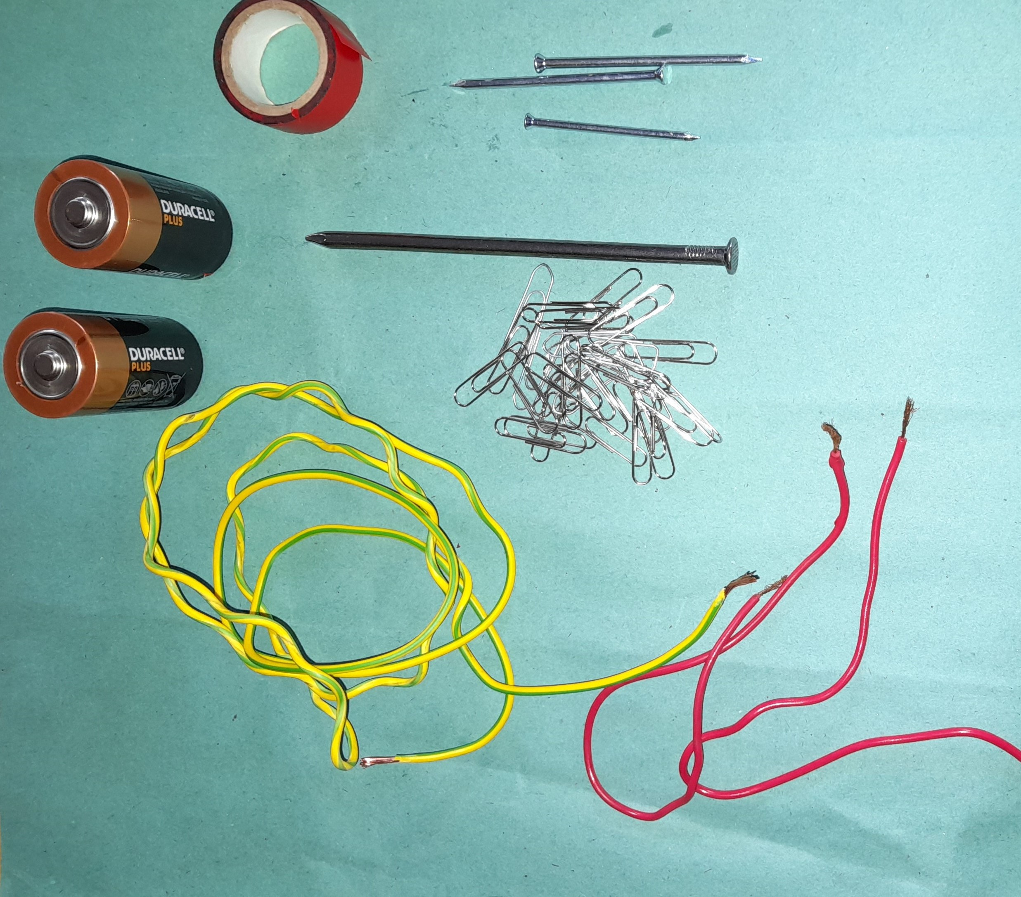
Tairní d’fhaid éagsúla
Sreanga leictreacha d’fhaid éagsúla
Fáiscíní páipéir déanta as miotal
Téip leictreach
Cadhnraí D
Fiosraigh
Bailigh an trealamh atá le feiceáil sa phictiúr ar dheis agus bain úsáid as chun leictreamaighnéad a dhéanamh. Fiosraigh an bhfuil aon bhaint ag na nithe seo a leanas le cumhacht do leictreamaighnéid:
líon na gcadhnraí
fad na sreinge
fad an tairne
líon na n-uaireanta a casadh an tsreang thart ar an tairne
Conas a thomhaisfeá cumhacht do mhaighnéid, meas tú?
Tarraing léaráid de d’fhiosrúchán ar leathanach 23 i do leabhar oibre.

Slide 11
Tuilleadh eolais:
https://www.cogg.ie/wp-content/uploads/eureka-4-15.pdf
https://www.cogg.ie/wp-content/uploads/eureka_irish_9.13.pdf

Slide 12
Íomhánna: Conor Fagan, Shutterstock
Rinneadh gach iarracht teacht ar úinéir an chóipchirt i gcás na n‑íomhánna atá ar na sleamhnáin seo. Má rinneadh faillí ar aon bhealach ó thaobh cóipchirt de ba cheart d’úinéir an chóipchirt teagmháil a dhéanamh leis na foilsitheoirí. Beidh na foilsitheoirí lántoilteanach socruithe cuí a dhéanamh leis.
© Foras na Gaeilge, 2024
An Gúm, Foras na Gaeilge, 63–66 Sráid Amiens, Baile Átha Cliath 1

